Slide 1

♦醇、酚、醚的结构及命名；
♦醇、酚、醚的物理性质及光谱性质；
♦醇、酚、醚的化学性质和制备；
♦消除反应历程及与亲核取代反应的竞争；
♦了解一些重要的醇、酚、醚的用途。
♦醇、酚、醚的化学性质和制备；
♦消除反应历程及与亲核取代反应的竞争。

Slide 2

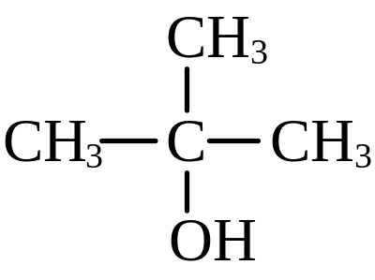

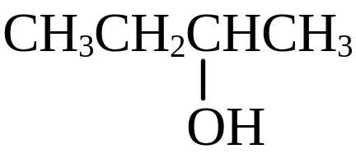
１ 分类、命名和结构
(1) 分类
根据和羟基相连的碳原子的类型：
伯醇
仲醇
叔醇
一级醇(1º醇)
二级醇(2º醇)
三级醇(3º醇)

Slide 3
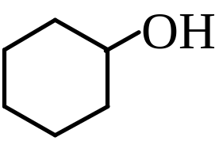
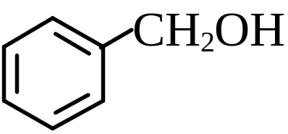

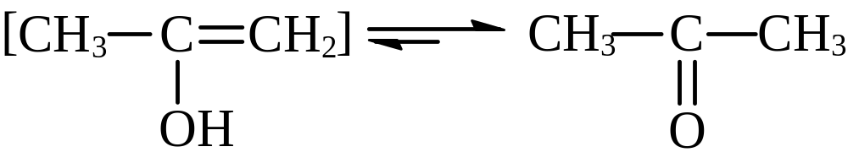
根据分子中烃基的类别：
脂肪醇
脂环醇
芳香醇
烯醇：不稳定，容易转变为较稳定的醛或酮。

Slide 4
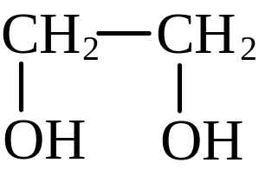
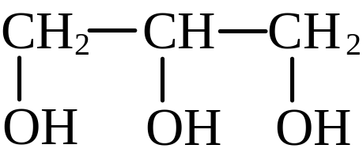
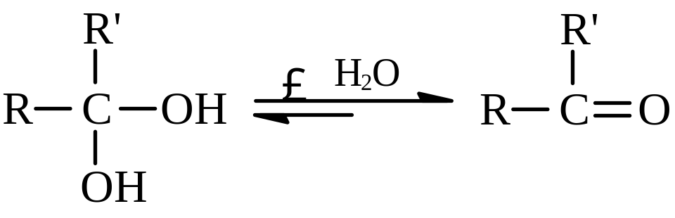
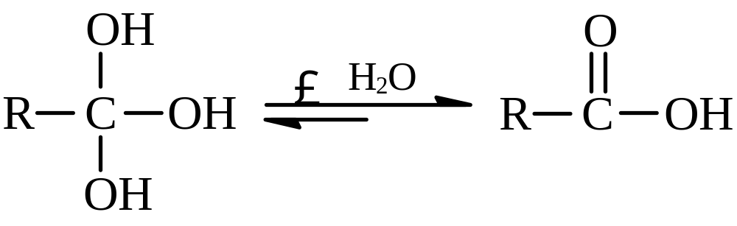
根据分子中羟基的数目：一元醇、二元醇、三元醇等。
乙二醇
丙三醇

Slide 5
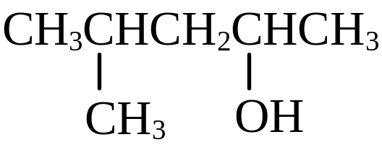
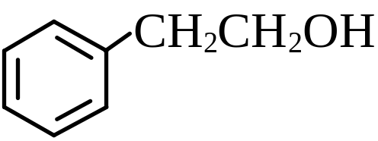
(2) 系统命名法
选择直接连有羟基的最长碳链作主链，从离羟基最近的一端开始编号。
英文名是将烃的词尾中的-e改为-ol。
4-甲基-2-戊醇
2-苯基乙醇
4-methyl-2-pentanol
2-phenylethanol

Slide 6


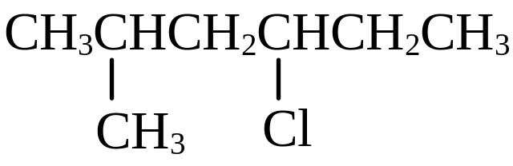
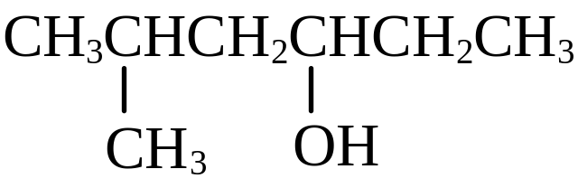
注意：和卤代烃命名的不同之处是必须使羟基的位次最小。
丙醇
1-氯丙烷
propanol
1-chloropropane
2-甲基-4-氯己烷
5-甲基-3-己醇
4-chloro-2-methylhexane
5-methyl-3-hexanol

Slide 7

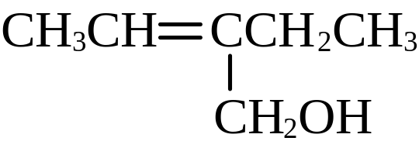
不饱和醇，选择含不饱和键并直接连有羟基的最长碳链作主链，碳原子的编号从离羟基最近的一端开始。
名称中羟基在的1-位的可以省略不标。
2-丙烯醇
2-乙基-2-丁烯-1-醇
2-propenol
2-ethyl-2-buten-1-ol

Slide 8
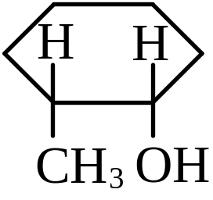
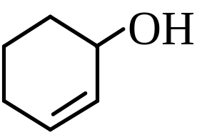
羟基和碳环相连，应以环醇为母体命名。
顺-2-甲基环己醇
2-环己烯醇
cis-2-methylcyclohexanol
2-cyclohexenol

Slide 9
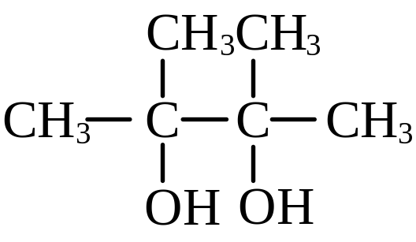
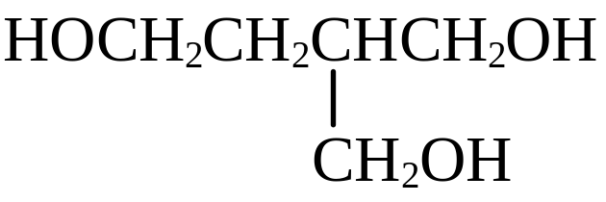
多元醇，应选取尽可能多带羟基的碳链为主链。
2,3-二甲基-2,3-丁二醇
2-羟甲基-1,4-丁二醇
2,3-dimethyl-2,3-butanediol
2-hydroxymethyl-1,4-butanediol

Slide 10
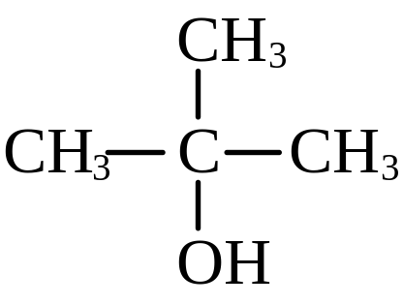
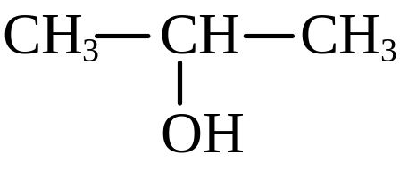
(3) 习惯命名法
根据和羟基相连的烃基命名，在“醇”字前加上烃基的名称。英文名是在烃基名称的后面加上alcohol。
异丙醇
叔丁醇
isopropyl alcohol
tert-butyl alcohol

Slide 11
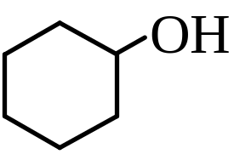

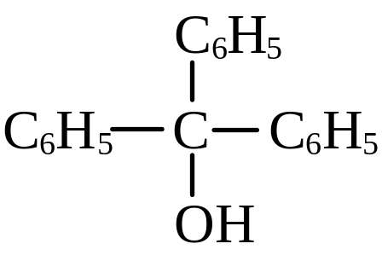
环己醇
苄醇
cyclohexyl alcohol
benzyl alcohol
(4) 衍生物命名法
把其他醇看作甲醇的衍生物来命名，常用于三个取代基相同的叔醇。
三苯甲醇
triphenyl carbinol

Slide 12
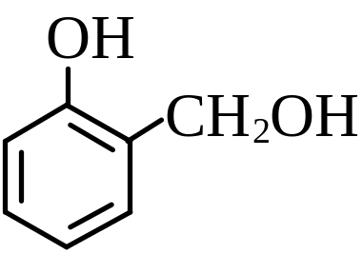
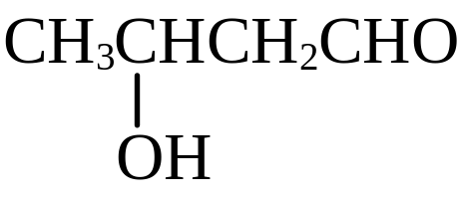
主官能团的优先次序为：羧酸、磺酸、酯、酰卤、酰胺、腈、醛、酮、醇、酚、胺、醚。
3-羟基丁醛
邻羟基苯甲醇
3-hydroxylbutanal
o-hydroxyl benzyl alcohol

Slide 13
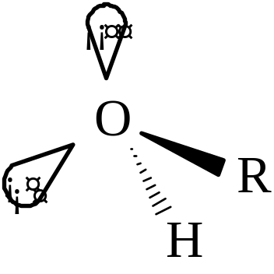
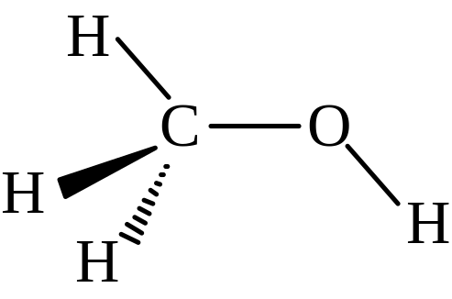



(5) 醇的结构
0.11nm
sp³杂化
0.143nm
109º
0.096nm
110º
108.9º

Slide 14
２ 物理性质和光谱性质
(1) 沸点
一元醇的沸点比相应的烷烃高得多，
原因：醇分子之间通过氢键互相缔合；
相同碳原子数的一元醇，直链醇比支链醇沸点高；
碳链相同的一元醇，伯醇沸点最高，仲醇次之，叔醇最低；
随着碳原子数的增加，醇的沸点和烷烃接近。

Slide 15
(2) 水溶性
3C以下的醇和叔丁醇，可以与水混溶，丁醇在水中的溶解度为8%，10C以上的醇几乎不溶于水。
原因：低级醇可以与水分子形成氢键，使醇在水分子中间取得位置。
(3) 相对密度
一元醇的相对密度大于烷烃，但小于1，多元醇、芳香醇的相对密度大于1。

Slide 16
(4) 红外光谱
O—H伸缩振动：3640~3610cm⁻¹尖锐(未缔合)，3600~3200cm⁻¹宽(缔合)；
只有在非极性溶剂中才出现3640~3610cm⁻¹的尖锐峰。
C—O伸缩振动：1200~1000cm⁻¹

Slide 17
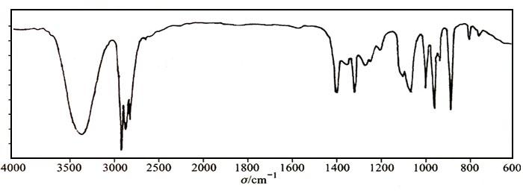

2-丁醇的红外光谱：
3370为O—H键的伸缩振动；
1110为C—O伸缩振动。

Slide 18
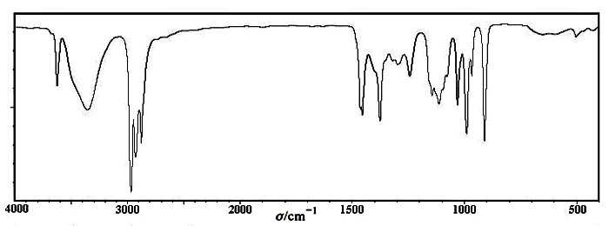
2-丁醇在CCl₄溶液中的红外光谱：
3630为未缔合的O—H键的伸缩振动，3360为缔合的O—H键的伸缩振动；
1110为C—O伸缩振动。

Slide 19
(5) 核磁共振谱
醇羟基氢δ值为0.5~4.5，尽管羟基氢和电负性很大的氧原子相连，但由于氢键的存在使δ值向低场移动；
醇的羟基氢为活泼氢，能迅速进行质子交换，因此无自旋偶合，为单峰。
氧的诱导效应使碳链上的氢周围的电子云密度减小，δ值增大。

Slide 20
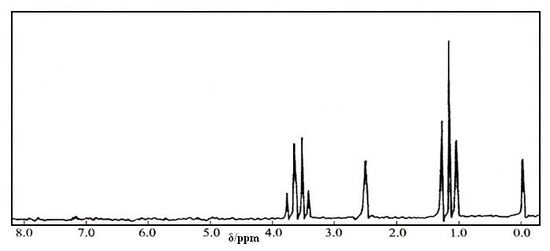
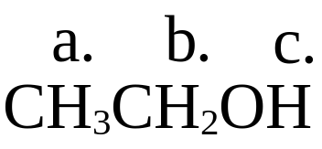
乙醇的核磁共振谱：
a.
b.
c.
a,1.1 b,3.7 c,2.6

Slide 21
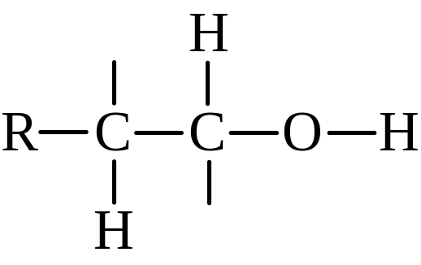



３ 醇的化学性质
氧化反应
酸性
取代反应
脱水反应
碱性、亲核性

Slide 22
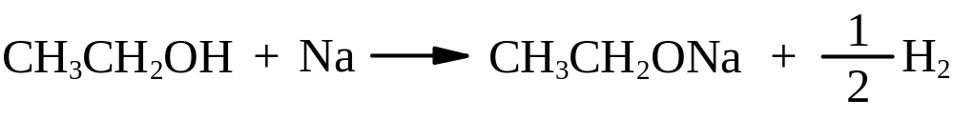
(1) 与活泼金属反应
反应活性：甲醇 > 1º醇 > 2º醇 > 3º醇。
乙醇钠在有机合成中常用作碱性试剂或亲核试剂。

Slide 23
其他活泼金属也可以和醇反应。
叔丁醇钾是强碱性试剂，亲核性相对弱一些；异丙醇铝用于氧化还原反应中。

Slide 24
(2) 卤代反应
①与氢卤酸反应
氢卤酸的活性次序：HI > HBr > HCl；
醇的活性次序：
烯丙式醇，苄基醇 > 3º醇 > 2º醇 > 1º醇。

Slide 25
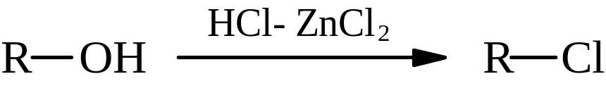
利用反应的快慢，区别伯、仲、叔醇，试剂用浓盐酸和催化剂ZnCl₂配成，称为Lucas试剂。
叔醇在室温下很快出现浑浊，并分层；
仲醇要5~10分钟后出现浑浊；
伯醇在室温下放置几小时，也看不到卤代烃生成。
适用范围：六个碳以下的醇。

Slide 26
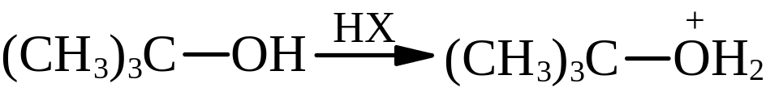

烯丙式醇、叔醇、大多数仲醇，反应是按S_{N}1历程进行的。
钅
羊盐
大多数伯醇是按S_{N}2历程进行的。

Slide 27
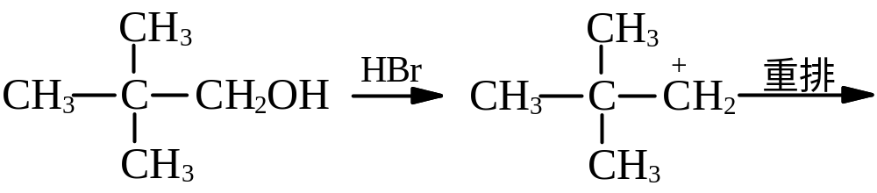
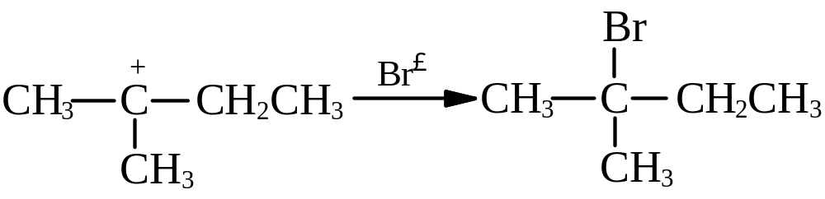
空间位阻大的伯醇是按S_{N}1历程进行的。

Slide 28
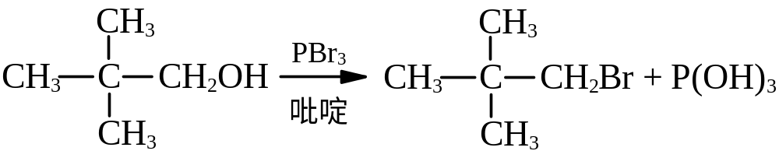
②与卤化磷或亚硫酰氯反应

Slide 29
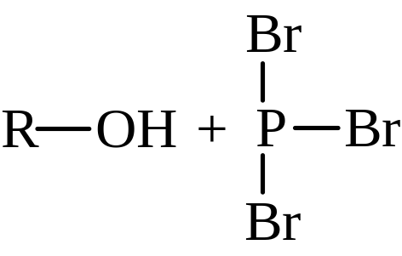
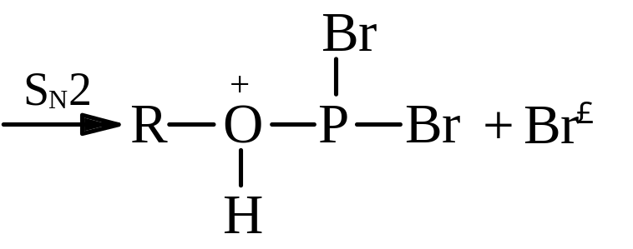

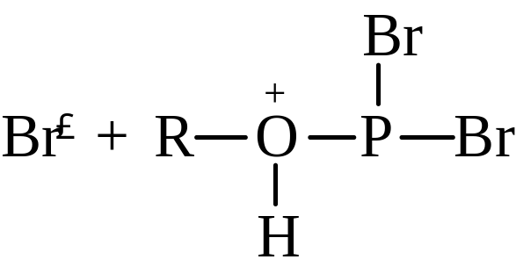
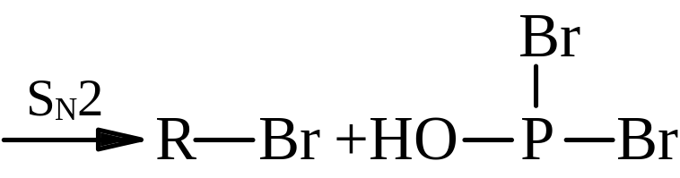

反应历程：

Slide 30
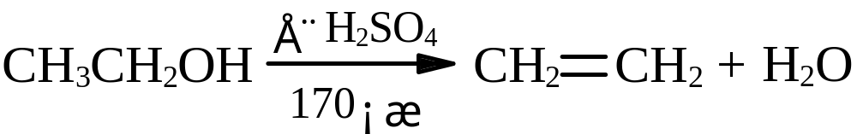
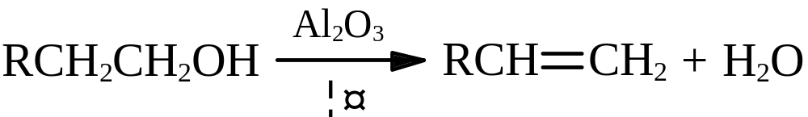
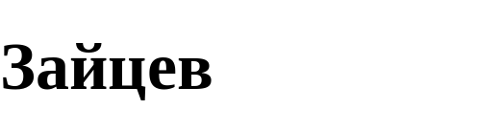
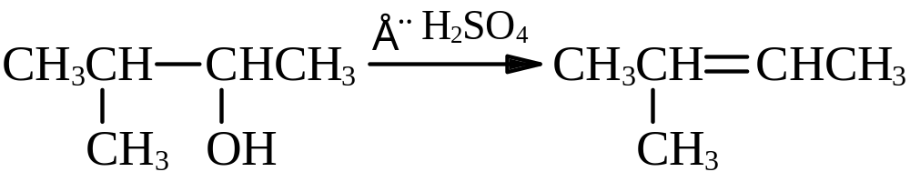
(3) 脱水反应
叔醇最容易脱水，仲醇次之，伯醇最难。
反应的主要产物是服从 规则的烯烃。

Slide 31
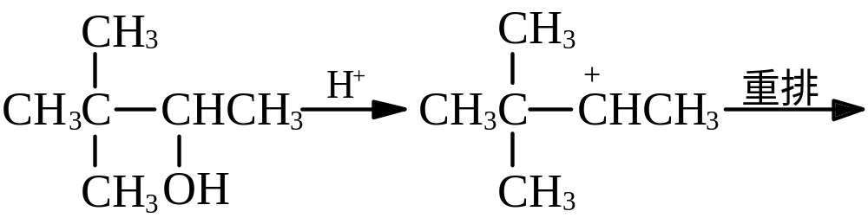
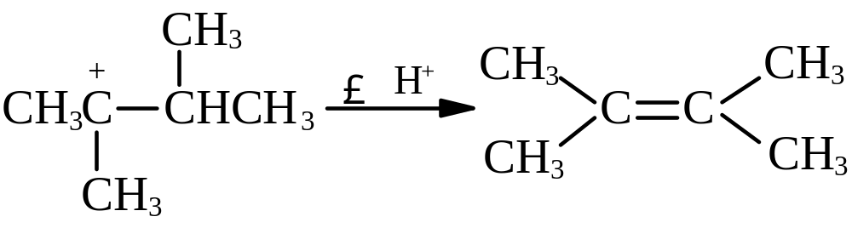

有的醇在酸的作用下脱水时，发生重排反应。

Slide 32
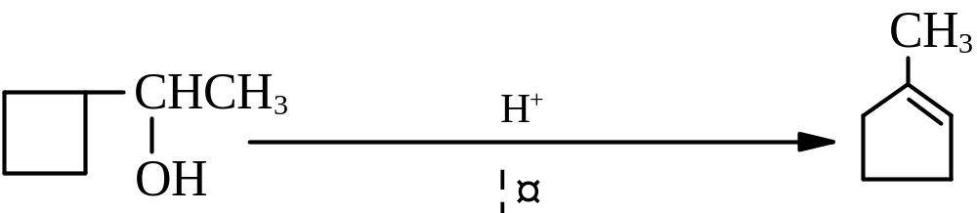
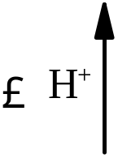

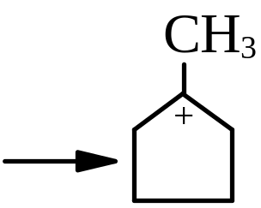


推测反应机理：

Slide 33



两个醇分子之间脱水生成醚。

Slide 34


(4) 酯的生成(酯化反应)
硫酸是二元酸，醇与硫酸可以生成单酯或二酯。
硫酸氢甲酯
硫酸二甲酯

Slide 35


硫酸二甲酯和硫酸二乙酯都是重要的烷基化试剂。
醇和硝酸作用生成硝酸酯。

Slide 36


醇和酰卤作用也可生成酯。
可简写作Ts
对甲苯磺酰氯
对甲苯磺酸酯
醇与有机酸的酯化反应，将在羧酸衍生物中讨论。

Slide 37

(5) 氧化反应
伯醇氧化生成醛，醛能进一步氧化生成羧酸，要想得到醛，必须把生成的醛立即蒸出。
Sarrer试剂，可使伯醇氧化成醛而不会继续氧化为羧酸，产率也较高。

Slide 38



仲醇氧化生成酮。
叔醇在一般条件下不被氧化，在剧烈的条件下，如与K₂Cr₂O₇和H₂SO₄一起加热回流，则断裂成小分子产物。

Slide 39



在反应中使用酸性K₂Cr₂O₇作氧化剂，氧化前后溶液的颜色会由六价铬的橙红色变成三价铬的绿色。
橙红色
绿色
醇的脱氢反应，温度一般比较高，常用的催化剂是铜、银或铬酸铜。

Slide 40


(6) 邻位二醇的反应
邻位二醇与新生成的Cu(OH)₂作用，可生成鲜艳蓝色的络合物。
蓝色
邻位二醇被HIO₄氧化时，碳链在和两个羟基相连碳之间破裂。

Slide 41






片呐醇重排：

Slide 42


如果反应物不对称，反应进行的方向由生成碳正离子的稳定性决定。

Slide 43
４ 醇的制法
(1) 卤代烃水解
一般情况下，醇比卤代烃容易得到，通常是用醇合成卤代烃，所以这个方法只在特殊情况下才使用。

Slide 44


(2) 醛或酮的还原
如使用LiAlH₄或NaBH₄可保留碳碳双键。

Slide 45



(3) 烯烃的硼氢化-氧化反应

Slide 46


(4) 由Grignard试剂
Grignard试剂，和甲醛反应得到多一个碳的伯醇，和其他醛反应得到仲醇，和酮反应得到叔醇。

Slide 47


Grignard试剂和环氧乙烷发生作用，生成比原料多两个碳的伯醇。
选择适当的格氏试剂和羰基化合物，可以合成具有指定结构的各种醇。

Slide 48



由格氏试剂合成下列醇：
５ 几种重要的醇
甲醇、乙醇、乙二醇、丙三醇。

Slide 49



卤代烃的脱卤化氢和醇的脱水反应，都是消除反应。
β-碳上的氢和离去基团L同时离去的反应，称为β-消除反应
α-碳上的氢和离去基团L同时离去的反应，称为α-消除反应。
β-消除(1,2-消除)
α-消除(1,1-消除)

Slide 50


１ E2历程
是通过一个过渡状态，一步完成的。

Slide 51
动力学上表现为二级反应，反应速度和反应物的浓度及试剂的浓度都成正比。
v = k[CH₃CH₂CH₂Br] [CH₃CH₂O⁻]
在反应中，试剂可以进攻α-碳原子，生成取代产物，因此E2和S_{N}2反应常同时发生，互相竞争。
伯卤代烷在强碱作用下的消除反应，主要是按E2历程进行的。

Slide 52




２ E1历程
反应是分二步进行的，生成碳正离子的一步最慢，是决定整个反应速度的步骤。
v = k [(CH₃)₃CBr]
反应中生成的碳正离子，也可以和亲核试剂发生加成反应，或重排为更稳定的碳正离子。

Slide 53
E1反应与E2反应的比较：
①E2反应的速度取决于碱的浓度，E1则与此无关，
②E2反应的速度取决于碱的强弱，较强的碱夺取质子较快，E1的速度与碱的强弱无关，
③E1反应的速度与生成的碳正离子的稳定性有关。

Slide 54






伯、仲、叔醇的脱水反应，都是按E1历程进行的，但要在强酸催化下进行。
醇脱水反应活性次序为：叔醇 > 仲醇 > 伯醇。

Slide 55



３ 消除反应的取向
遵循 规则，生成具有较多烷基取代的烯烃。
E2反应的取向，和反应的过渡状态有关，若形成的过渡状态较稳定，则需要的活化能小，反应速度快。
稳定

Slide 56


E1反应决定产物结构的是第二步，因此，第二步过渡状态的稳定性决定反应的取向。
E
R⁺
双键上烷基少
R—X
双键上烷基多
反应进程

Slide 57


４ 与亲核取代反应的竞争
(1) 外界因素的影响
试剂碱性强，浓度大，体积大，有利于E2；试剂亲核性强，碱性弱，体积小，有利于S_{N}2。
高浓度的强碱性弱亲核试剂同样对E1有利。

Slide 58


极性小的溶剂有利于E2，这是由于极性大的溶剂不利于电荷的分散。
S_{N}2
E2
较高的温度有利于消除反应，这是由于消除反应的活化过程中需要拉长碳氢键，而亲核取代反应则不需要。

Slide 59



(2) 烃基结构的影响
伯卤代烷
S_{N}2
E2
90.2%
9.8%
40.5%
59.5%
4.4%
94.6%

Slide 60


叔卤代烷有利于单分子反应，但当有强碱存在时，主要发生E2反应。
S_{N}2
E2
7%
93%
烯丙型和苄基型卤代烃容易发生消除反应。

Slide 61


５ 消除反应的立体化学
E1反应由于在反应中生成碳正离子中间体，因此没有立体择向性。
E2反应多数是反式消除，即被消去的两个基团是处于反式共平面位置。
B：

Slide 62





1,2-二苯基-1-溴丙烷的两对对映体的消除反应。
只产生顺式烯烃
只产生反式烯烃
原因：按E2历程进行，为反式消除。

Slide 63









Slide 64


卤代环己烷发生消除反应时，处于卤素原子反式位置上的β-氢优先消除。
只有在特殊结构条件下，才发生顺式消除。

Slide 65



６ α-消除反应
碳烯是有机反应的活性中间体，它的主要反应有对双键的加成和对σ键的插入反应。

Slide 66



１ 结构和命名
酚是羟基直接和芳环相连的化合物。根据羟基的数目，分别称为一元酚、二元酚和多元酚。
酚的命名，是以酚羟基所取代的芳烃名称后加“酚”字。
苯酚
邻甲基苯酚
phenol
o-methylphenol

Slide 67



邻苯二酚
对苯二酚
o-benzenediol
p-benzenediol
4-烯丙基-2-甲氧基苯酚
4-allyl-2-methoxyphenol

Slide 68



α-萘酚
β-萘酚
α-naphthol
β-naphthol
邻羟基苯甲酸
o-hydroxylbenzoic acid

Slide 69
２ 物理性质和光谱性质
多数酚在室温下是固体，大多数酚有不好闻的气味，有些有香味。
纯酚是无色的，但往往由于氧化而带有红色至褐色。
酚类化合物都有杀菌作用，杀菌能力随羟基数目的增多而增大。
苯酚及其低级同系物微溶于水，可溶于热水。

Slide 70
红外光谱：
O—H键的伸缩振动吸收：
未形成氢键的羟基伸缩振动在3640~3600cm⁻¹，形成氢键则吸收向低频移动。
邻苯二酚的羟基有两个吸收峰：
3618 cm⁻¹是羟基O做氢键受体的峰，3570 cm⁻¹是羟基H作氢键予体的吸收峰。

Slide 71

苯酚的红外光谱：
3200cm⁻¹~3400cm⁻¹为羟基的伸缩振动吸收峰。

Slide 72

邻苯二酚的红外光谱：
3470cm⁻¹,3320cm⁻¹为羟基伸缩振动吸收峰。

Slide 73


核磁共振谱：酚羟基H的δ值通常在4.5~8，如果将溶液稀释，吸收向高场方向移动。
苯酚的核磁共振谱：
b.
c.
a.
d.

Slide 74


３ 化学性质
(1) 酚羟基的反应
酸性：
碳酸 > 苯酚 > 醇
pKa
6.38
10
18
反应可用于酚的分离和鉴别。

Slide 75

酚的酸性比醇强的原因：p -π共轭体系，使苯氧负离子的电荷分散，较稳定。

Slide 76


酚的苯环上连有强吸电子基团使酸性增强。连有供电子基团使酸性减弱。
pKa
0.71
10.28

Slide 77


与FeCl₃的显色反应：
紫色
不同的酚所产生的颜色不相同，这个反应常用于各种酚的定性检验。
具有烯醇式结构的化合物都可发生这样的显色反应，苯酚也可看作是烯醇式结构的化合物。

Slide 78




芳醚的生成：
离去基团

Slide 79


(2) 芳环上的反应
卤代：
在室温下迅速反应，可用于苯酚的定性检验。

Slide 80



硝化：
邻硝基苯酚和对硝基苯酚可用水蒸气蒸馏法分离。
沸点低 216℃
沸点高 279℃分解

Slide 81


亚硝化：
亚硝基离子NO⁺是较弱的亲电试剂，羟基使苯环活化，因此能够顺利的进行亲电取代，得到对亚硝基苯酚。

Slide 82





磺化：

Slide 83

在引入两个磺酸基后使苯环钝化，与浓硝酸作用时不易被氧化，同时由于磺化为可逆反应，两个磺酸基能被硝基置换，生成苦味酸。

Slide 84

(3) 氧化反应
酚类很容易氧化，与空气长期接触颜色会逐渐变深；
用重铬酸钾氧化苯酚，可得黄色的对苯醌。

Slide 85
４ 重要的酚
(1) 苯酚
又名石碳酸， 在空气中放置或在光照下变红， 有臭味。 熔点为40.91℃，沸点181.84℃。
有毒，对皮肤有腐蚀作用，稍溶于冷水，易溶于乙醇和乙醚。
苯酚是重要的化工原料，工业上合成苯酚主要有磺化法和异丙苯法。

Slide 86






磺化法：

Slide 87


异丙苯法：
(2) 对苯二酚、萘酚、维生素E

Slide 88

１ 结构和命名
通式为R—O—R，两个烃基相同时称为简单醚，不相同时称为混合醚。
烃基可以是芳香烃基，也可以是脂肪烃基，两个烃基可以彼此相连形成环醚。
醚和碳原子数目相同的醇互为同分异构体。
CH₃OCH₃
CH₃CH₂OH

Slide 89



醚的命名，常用衍生物命名法：
一般的醚的名称以与氧相连的烃基名称加上“醚”字，这不是系统名称；
英文名是在ether前面加上烃基的名称。
乙醚
甲乙醚
diethyl ether
methyl ethyl ether
二(2-氯乙基)醚
di(2-chloroethyl)ether

Slide 90



烃基结构复杂的醚使用系统名称，将烷氧基作为取代基命名。
2-甲基-4-甲氧基戊烷
1-甲氧基-2-乙氧基乙烷
2-methyl-4-methoxypentane
1-ethoxy-2-methoxyethane
1,2,3-三甲氧基丙烷
1,2,3-trimethoxypropane

Slide 91



环醚是以烃的环氧衍生物命名的。
环氧丙烷
四氢呋喃
epoxypropane
tetrahydrofuran(THF)
1,4-二氧六环
1,4-dioxane

Slide 92
２ 物理性质和光谱性质
物态：甲醚、甲乙醚为气体，大多数醚在室温下为液体，有香味，易燃。
沸点比醇或酚低得多，与分子量相当的烷烃很接近，原因是醚的分子间不能以氢键缔合。
相对密度比醇小，原因也是分子间不能形成氢键。
在水里的溶解度和同碳原子数的醇相近。

Slide 93

红外光谱：
C—O伸缩振动，脂肪醚一个峰1150~1060cm⁻¹，芳香醚两个峰1270~1230cm⁻¹，1050~1000cm⁻¹。
乙醚的红外光谱：
C—O伸缩振动，1130cm⁻¹。

Slide 94


苯甲醚的红外光谱：
1250和1050为C—O键伸缩振动，
1600~1430为苯环骨架振动，
750,690为苯环C—H键的弯曲振动，2000~1668为它的倍频带。

Slide 95


核磁共振谱：连在醚键碳上的H，δ值增大。
乙基苄基醚的核磁共振谱：
a.
d.
b.
c.

Slide 96


３ 化学性质
醚的化学性质稳定，可用金属钠干燥醚类，醚在许多有机反应中可作溶剂。
羊盐的生成
(1) 钅
可用于醚的分离和鉴别。

Slide 97




(2) 醚键的断裂
反应一般按S_{N}2历程进行，较小的烷基变成碘代烷。

Slide 98



醚键上连有易生成碳正离子的烷基，按S_{N}1历程进行。
一芳基醚生成酚和卤代烷，二芳基醚则不易断裂。

Slide 99

(3) 自动氧化
醚α-位上的H容易在C-H之间发生自动氧化，慢慢生成过氧化物。
检验过氧化物：用湿润的淀粉-碘化钾试纸。
除去醚中的过氧化物：

Slide 100









４ 醚的制法
(1) 由醇脱水
反应历程：

Slide 101


(2) Williamson合成法
硫酸二甲酯和硫酸二乙酯常用来代替卤代烃，制备芳香族甲醚及芳香族乙醚。

Slide 102


在Williamson反应中，醇钠和酚钠作为亲核试剂和卤代烷发生S_{N}2反应，同时伴随消除反应。
合成时必须选择伯卤代烷作原料，如果用叔卤代烷只能得到烯烃。
Ullmann反应：用卤代苯制取二苯醚。

Slide 103





５ 重要的醚
(1) 乙醚
(2) 环氧乙烷
酸催化开环加成：和水、醇、酚、卤代烃等反应。

Slide 104

碱性条件下开环加成：需要碱性、亲核性都强的试剂，如RO－、C₆H₅O－、NH₃等，才能发生反应。
一般情况下，酸催化时，亲核试剂进攻取代较多的碳原子；碱碱性条件下时，亲核试剂进攻取代较少的碳原子。
反应都是按S_{N}2历程进行的。

Slide 105








碱性条件下的反应，是典型的S_{N}2反应，反应物的空间位阻影响很大，试剂进攻位阻小的碳原子。
环氧乙烷与格氏试剂反应时，也是典型的S_{N}2反应。

Slide 106

在酸性条件下，反应具有很大程度的S_{N}1性质，使亲核试剂进攻不是发生在空间位阻小的碳上，而是发生在最能分散正电荷的碳原子上。

Slide 107

(3) 冠醚
分子中具有CH₂CH₂O的重复单位，形状似皇冠，故称冠醚。
命名时，把环上所有的原子总数标注在“冠”字之前，氧原子数标在名称之后。
15-冠-5
15-crown-5

Slide 108


18-冠-6
二苯基-18-冠-6
18-crown-6
dibenzo-18-crown-6

Slide 109


合成冠醚，可用Williamson合成法。

Slide 110


冠醚可用作相转移催化剂。
原理：和无机试剂形成络合物，把负离子X－带入有机相。
X－= OH－,CN－,MnO₄－,I－等。

